Slide 1
Vienas naudingiausių ir paslaptingiausių skaičių yra
∏

Slide 2
Kovo 14 dieną matematikai ir jų draugai švenčia tarptautinę skaičiaus pi dieną. Šia proga matematikus ir matematikes dera vaišinti vaisiniais pyragais ir vaišintis patiems, linksmai aptarinėjant matematikos svarbą mūsų kasdieniame gyvenime ir civilizacijos raidoje.
Kodėl pyragais?
- Ogi todėl, kad tai tapo tradicija.
-Angliškai kalbantiems pi asocijuojasi su žodžiu „pie" (pyragas) ir geometrine jo forma;

Slide 3
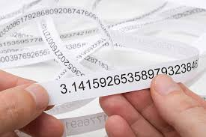
IŠ VISŲ skaičių, vartojamų matematikoje, gamtos moksluose, inžinerijoje bei kasdieniame gyvenime, nedaugelis yra susilaukę tokio didelio dėmesio kaip pi (π).
Pi „pakerėjo tiek didžiuosius mokslininkus, tiek mėgėjus visame pasaulyje“

Slide 4
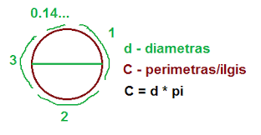
Pi išreiškiamas apskritimo ilgio ir skersmens santykis. Kad ir kokio dydžio būtų apskritimas, padauginęs jo skersmenį iš pi, gali apskaičiuoti to apskritimo ilgį. 1706 metais anglų matematikas Viljamas Džonsas šiam santykiui nurodyti pirmasis pasirinko graikų kalbos raidę π.

Slide 5

Daugeliu atvejų visiškai pakanka pi 3,14159 tikslumu. Tačiau apskaičiuoti visiškai tikslios pi reikšmės neįmanoma. Kodėl? Todėl, kad tai — iracionalus skaičius, kuris negali būti užrašytas kaip paprastoji trupmena. Rašomas kaip dešimtainė trupmena, šis skaičius tęsiasi ir tęsiasi.

Slide 6
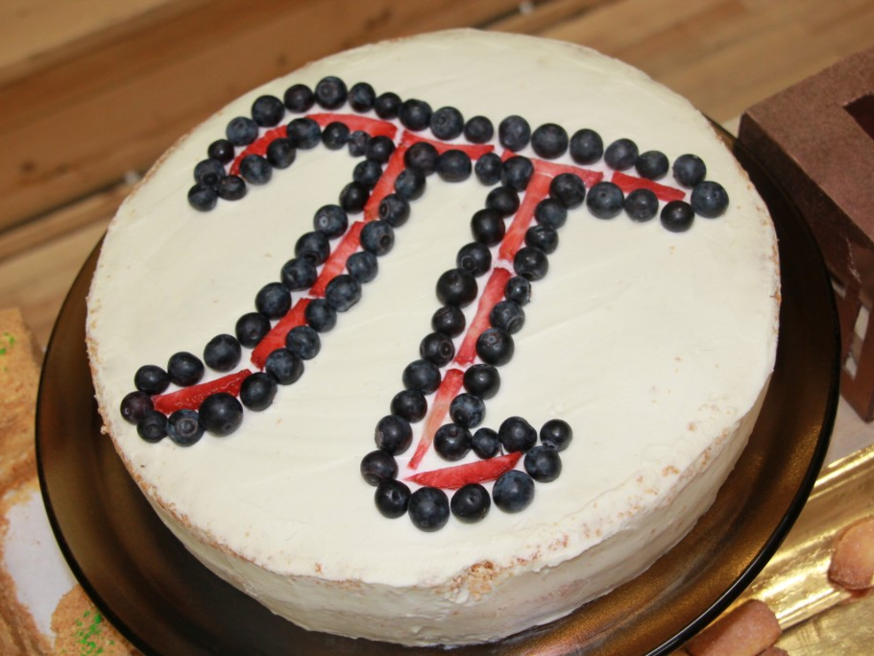
Švenčiant tarptautinę skaičiaus pi dieną paprastai neapsieinama be pokštų ir bandymų kitiems pademonstruoti (neretai nesėkmingai) savo loginio protavimo gebėjimus sprendžiant įvairias matematines užduotis. Kai pi pyragas jau bus suvalgytas, galite išbandyti savo jėgas spręsdami loginių galvosūkių rinkinį.
https://www.youtube.com/watch?v=wK7tq7L0N8E – tiems kas nori pasiklausyti Pi skambesio.

Slide 7
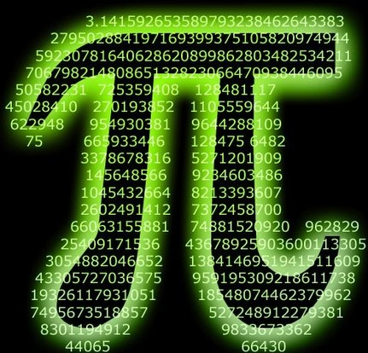
Kas pirmasis suprato, kad pi yra konstanta, nepriklausoma nuo apskritimo dydžio, nėra žinoma. Tačiau nustatyti tikslią šio paslaptingo skaičiaus reikšmę buvo bandoma nuo seno. Apytikrė babiloniečių pi reikšmė buvo 3 1/8 (3,125), egiptiečių — mažiau tiksli — 3,16. Trečiajame amžiuje p. m. e. graikų matematikas Archimedas galbūt pirmasis pabandė jį apskaičiuoti moksliškai ir gavo skaičių, apytikriai lygų 3,14. Iki 200 m. e. m. jis buvo laikomas lygiu 3,1416.

Slide 8
Šiais laikais galingais kompiuteriais pi reikšmė apskaičiuota milijardų ženklų tikslumu.
Ir tame skaičiuje jūs galite rasti jūsų gimtadienio datą, jūsų telefono numerį, jūsų tapatybės kortelės numerį, jūsų asmens kodą, jūsų matematikos pažymių, kuriuos gavote šiais mokslo metais eilę, ir jis tęsiasi amžinai...
https://www.youtube.com/watch?v=sjVpqiCvD4w

Slide 9
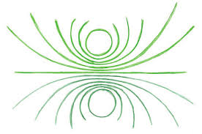
Paminėsime tik kelias mokslo sritis, kur naudojama pi reikšmė, tai fizika, elektros bei elektronikos inžinerija, tikimybių teorija, statybų projektavimas, navigacija. Kaip nėra galo jo skaitmenims, taip, atrodo, yra begalė sričių, kuriose praktiškai pritaikomas naudingas ir paslaptingas pi.

Slide 10
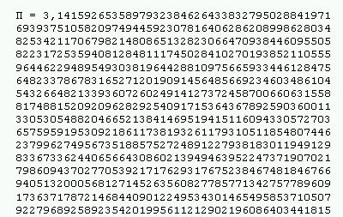

Slide 11
Ar žinote, kad kovo 19 dieną – pyragų diena.
Hmm kas čia panašaus???

